Slide 1
위시켓
AI 시대, SMB를 위해 준비된 NO.1 플랫폼
All-IN-ONE AI 서비스 플랫폼

Slide 2
1
WISHKET OVERVIEW
03
2
SMB OVERVIEW
08
3
SOLUTION & CUSTOMERS
15

Slide 3
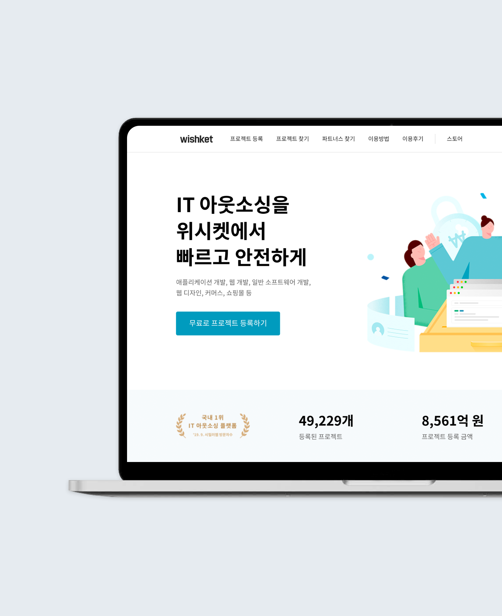
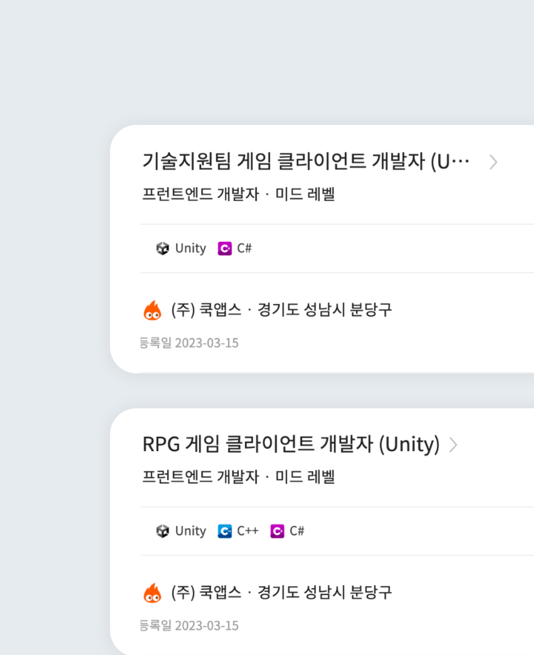
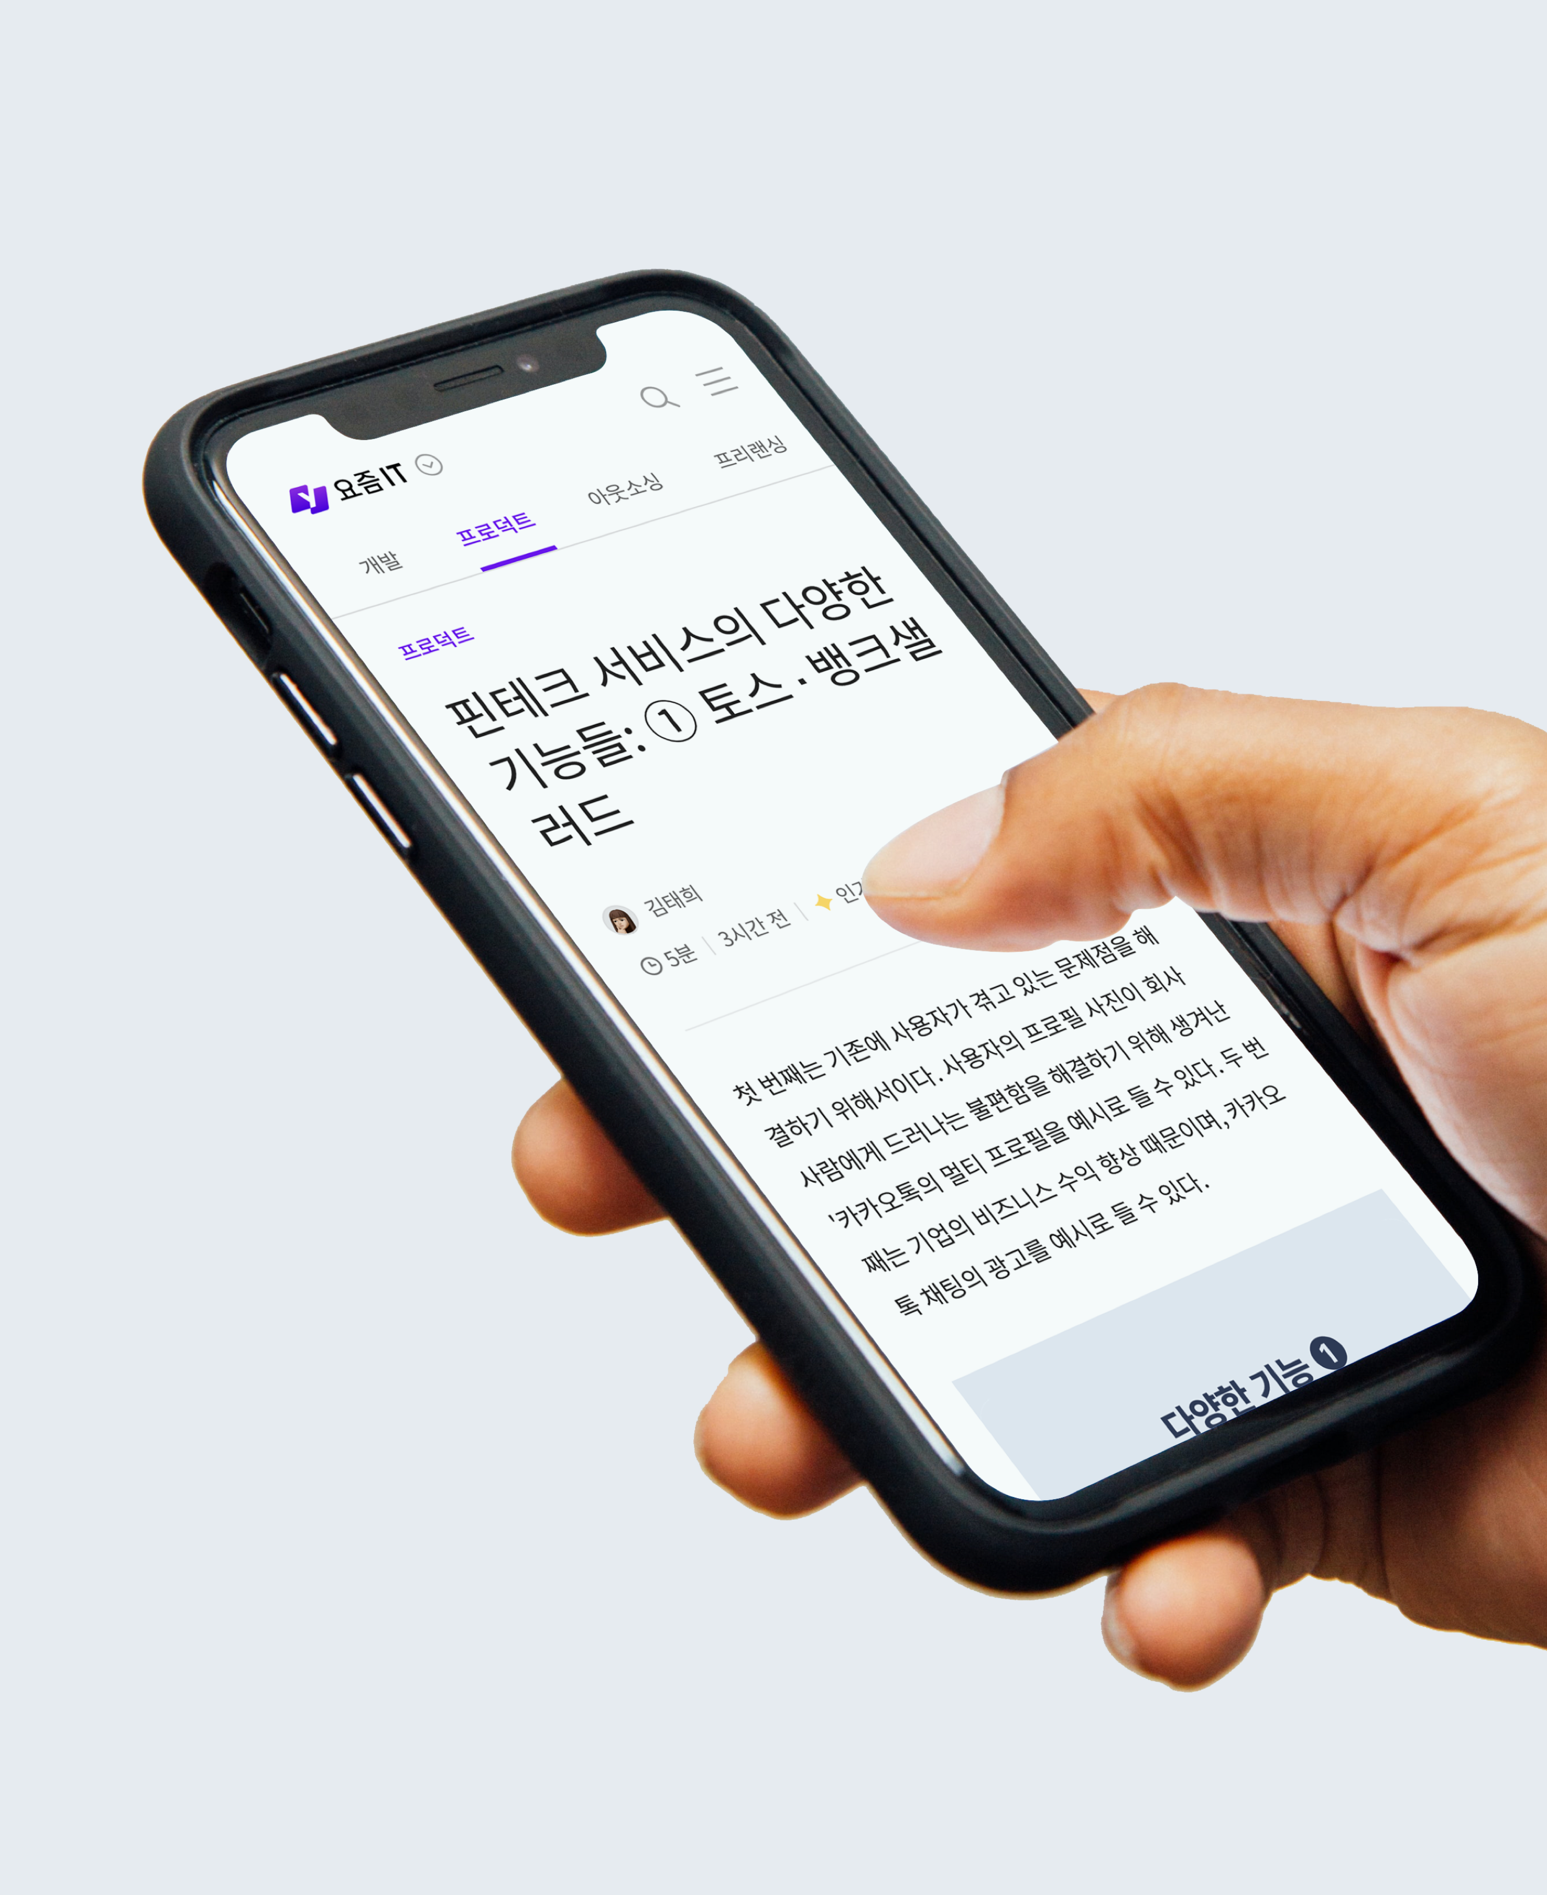
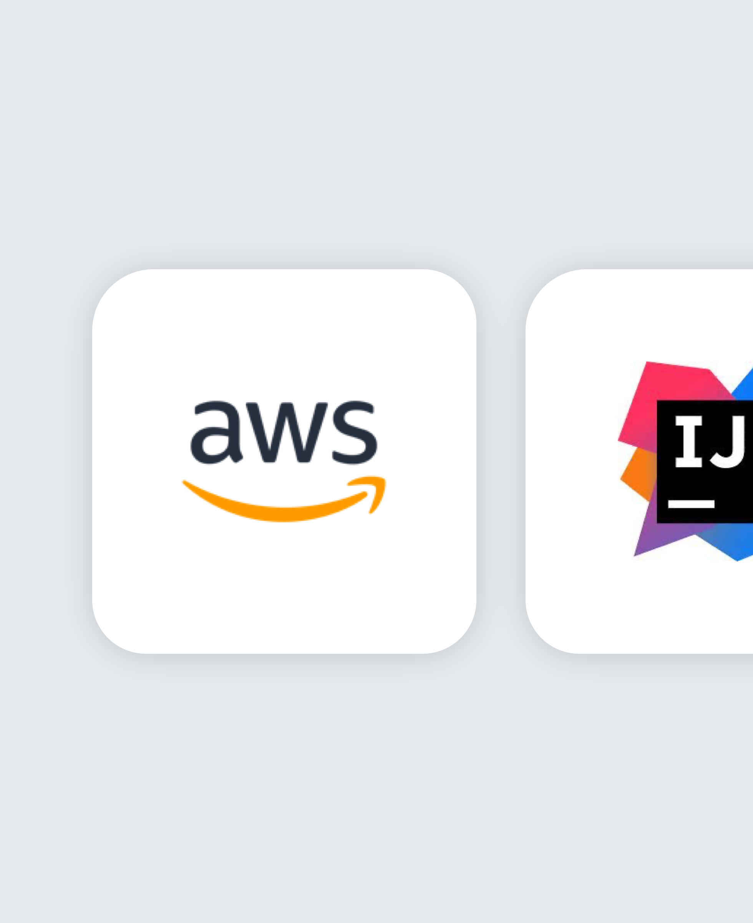
SMB를 위해 10년간 쌓아온 리더십
소프트웨어 파운드리 플랫폼
2014
2019
2021
2023
온라인 IT 아웃소싱
기간제 프리랜서 채용
요즘IT (테크 미디어)
매니지드 서비스
누적 거래액 2,178억
국내 최대 IT 프리랜서 - 11.7만
MPV - 130만
전년(23년) 대비 111% 성장

Slide 4
SMB를 위해 10년간 쌓아온 리더십
소프트웨어 파운드리 플랫폼
LOCATION
서울특별시 강남구 테헤란로 211 3층
Employees
AWS Dedicated
AWS with
Consulting
59
6
18
8

Slide 5


초기 기획의 불확실성을 제거하는 End-to-End 컨설팅 프로세스
SMB 프로젝트의 53%는 명확한 요구사항 없이 시작되며, 이는 높은 실패 리스크로 직결됩니다. 위시켓은 11만 건의 컨설팅 경험을 통해 사업 목표를 구체적인 RFP로 전환하고, 가장 성공 확률이 높은 기술 스택과 예산 구조를 가진 구체적인 RFP로 전환시켜 프로젝트 실패 리스크를 제거합니다.
RFP 정의 단계에 있는 53%의 SMB 고객
위시켓 AI 의뢰 데이터
구축부터 운영까지, 컨설팅 중심의 AI 도입 ALL-IN-ONE 서비스 프로세스
요즘IT
위시켓
플랫폼
매니지드 서비스
20%
53%
인지
컨설팅
구축
운영
27%
콘텐츠
솔루션 & 목표 컨설팅
개발사
서비스 · 인프라 유지보수
“무엇부터 시작해야 할지 막막합니다.”
높은 불확실성과 복잡성
프리랜서
PR 홍보
AI로 해결하고 싶은 문제는 있으나, 구체적인 기술 요건 정의에 어려움
전문성 부족
내부 IT전문가가 없어 프로젝트 범위,예산,기간 산정이 불가하며 실패리스크가 매우 큼
솔루션

Slide 6
독보적인 프로젝트 데이터
위시켓은 기술적 해자인 독점 보유한 '프로젝트 DNA 데이터'로 업계 최고 수준의 컨설팅 역량과 기술적 안정성을 제공합니다.
국내 유일의 프로젝트 DNA 데이터 보유
116,330건
61,259개
616,907개
19,680개
11,350개
컨설팅 기록
프로젝트 RFP
견적 DATA
리뷰
비공개 심층 평가
228,821개
20,129개
42,083개
336건
포트폴리오
계약서
커뮤니케이션 LOG
분쟁
PROJECT DNA DATA

Slide 7
1
WISHKET OVERVIEW
03
2
SMB OVERVIEW
08
3
SOLUTION & CUSTOMERS
15

Slide 8
2022년부터 시작된 AWS Partner Business
처음부터 SMB만을 위해
누적 고객 300+
고객의 81%가
SMB & 초기 Startup
전문성을 보유한 10만+ 파트너
비용 효율화를 통한
최대한의 할인
위시켓은 AWS 파트너 사업 시작 직후 1년만에 50개 고객, 3년만에 300개 고객을 확보
위시켓은 AWS 파트너 사업 시작 직후 1년만에 50개 고객, 3년만에 300개 고객을 확보
SMB는 정말 다양한 분야에 있습니다. 소규모 학원, 마트, 카페부터 세상에 없던 사업까지
SMB는 항상 비용에서 어려움을 겪습니다.
기술적 완성도를 높이고 불필요한 지출을 최소화하여 모두 고객에게 할인으로 제공합니다.
현재까지 고객들은 1% 미만의 이탈율을 유지
현재까지 고객들은 1% 미만의 이탈율을 유지
다양한 사업 분야에 맞추어
각 분야에 전문성을 보유한
수많은 파트너와 함께 합니다.
고객 평균 할인율 7%+

Slide 9
데이터부터 시스템 연동까지: 위시켓 컨소시엄을 통해 End-to-End Delivery
SMB의 프로젝트는 주로 새로운 비즈니스 목표를 위해 시작되며, 정돈되지 않고, 아이디어 중심으로 출발합니다. 이러한 니즈에서 요구 사항을 정제해 목표를 달성하기 위해서는 다양한 전문성이 필요합니다. 위시켓은 고객의 기술 상황과 요구사항에 따라 유연하게 컨소시엄을 구성합니다.
프로젝트 비용 요소 별 비중
위시켓의 업무 구조
위시켓 695개 프로젝트 평균
위시켓 SMB 프로젝트 컨소시엄
사업성 검증 및 고도화 (17%)
UI/UX 기획 및 개발
(11%)
UI·UX
컨설팅 & 마케팅
서비스 전문 개발사
Cloud
서비스 UI·UX 기획
UI·UX 개발
컨설팅 & 마케팅 기반 사업성 검증 및 고도화
핵심 서비스 구축
기존 시스템 통합 (24%)
핵심 서비스 구축 (48%)
컨설팅
Migration or POC

Slide 10
1
WISHKET OVERVIEW
03
2
SMB OVERVIEW
08
3
SOLUTION & CUSTOMERS
12

Slide 11
AI 기반의 완전 자동화된 SMB를 위한 맞춤 프로세스
AI 매칭 시스템을 도입하여 SMB의 아이디어성 프로젝트를 기존의 복잡한 절차 없이 즉각적으로 미팅이나 계약 단계로 연결합니다.
기존
프로젝트 의뢰
컨설팅
지원자 모집
지원자 검토
미팅
계약
진행
추가 의뢰
SMB
프로젝트 의뢰
진행
견적 AGENT :
매칭 AGENT :
PM AGENT :
분쟁 AGENT :
데이터에 기반한 예상 견적
범위 제공
최적의 파트너를 자동으로 추천
진행 중인 프로젝트의 위험 신호를 사전 감지
계약서와 데이터에 기반한 중재안을 자동 생성 및 제시
프로젝트 유찰율 30% 감소
매칭 소요시간 95% 감소
계약 성사율 25% 증가
프로젝트 실패율 50% 감소
분쟁 해결 리소스 80% 절감 분쟁률 0.1%이하로 관리

Slide 12






























10만 고객사의 신뢰, 위시켓의 가장 강력한 자산입니다
국내 유수의 스타트업부터 네카라쿠배, 글로벌 대기업까지, 산업을 선도하는 10만 기업의 혁신 파트너로 자리매김 했습니다.
IT·스타트업
대형
소프트웨어
글로벌
공공기관

Slide 13



Featured Customers
위시켓을 통해 SMB에서 대규모 엔터프라이즈 급으로 성장하고 있는 주요 고객입니다.
2018년 11월 설립된 푸드테크 스타트업
인공지능(AI)·빅데이터 기술을 활용해 식습관 개선·음식물 쓰레기 절감 등을 구현
고성능 AI 및 빅데이터 보관을 위한 인프라 조성에 도움
블록체인 기반 Move-to-Earn(M2E) 헬스케어 플랫폼
걷기·달리기 등의 활동을 하면 보상(토큰)을 지급, NFT 신발 등을 구비하면 더 높은 보상을 받을 수 있는 모델
관리되지 못하던 AWS 계정을 단일 AWS 계정으로 통합 및 마이그레이션
기업 금융 SaaS 플랫폼
기업의 실시간 현금흐름 데이터, 세금계산서 발급부터 이체·자금집행까지 통합 조회/관리 기능 제공
SaaS 구성 관련 컨설팅 및 서비스 고도화 지원

Slide 14
Customers Profile
위시켓의 주요 고객들의 특성입니다.
위시켓 주요 고객 특성
1
300+ 의 AWS 고객을 보유하고 있으며, 이중 SMB의 비율이 50% 가량 해당
2
위시켓의 고객 특성은 사업분야를 구분하지 않으며, 제약, AI, 서비스, O2O, 프랜차이즈 등 다양한 고객 특성을 모두 수용
3
현재까지 위시켓은 매년 1%미만의 이탈율을 유지하고 있으며, 누적 이탈 고객은 5곳
4
고객의 대부분은 3~100명 사이 규모의 직원 규모를 유지하는 소규모 혹은 스타트업

